Slide 1
МДОУ № 19 «Березка» ЯМР
«Конструктивно-модельная деятельность
с помощью игровых
конструкторов В.В. Воскобовича,
как средство развития
творческой инициативы
детей 3-4 лет»
Подготовила: Иванова Н.А., воспитатель
п. Козьмодемьянск,
февраль 2022 г.

Slide 2
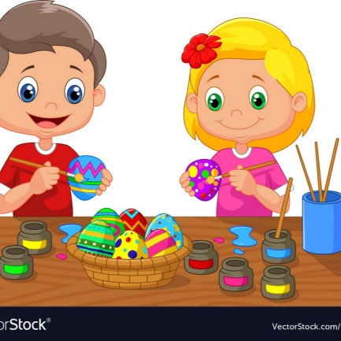
Инициативный ребенок дошкольного возраста
- ЧТО ЭТО ЗНАЧИТ?

Slide 3
Условия формирования творческой инициативы у детей 3-4 лет
создавать условия для реализации собственных планов и замыслов каждого ребёнка;
отмечать и публично поддерживать любые успехи детей;
поощрять самостоятельность детей и расширять её сферу;
способствовать стремлению научиться делать что-то и поддерживать радостное ощущение возрастающей умелости;
терпимо относиться к затруднениям ребенка;
учитывать индивидуальные особенности детей;
создавать в группе положительный психологический микроклимат.

Slide 4
Игровые конструкторы В.В. Воскобовича

Slide 5
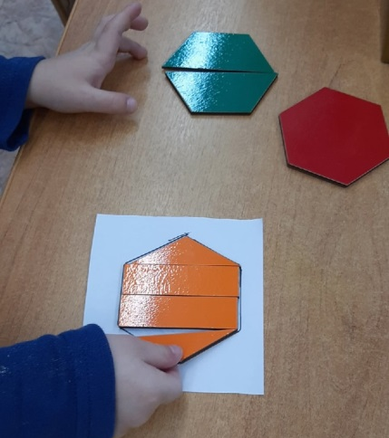
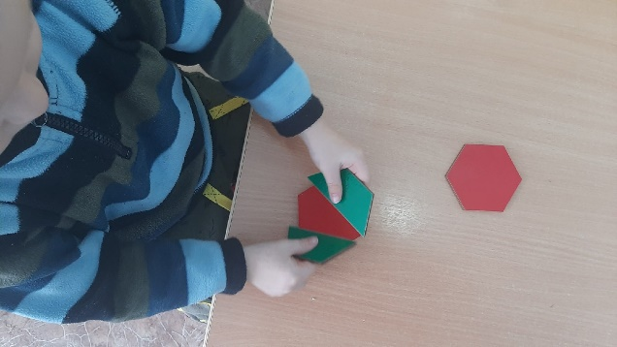
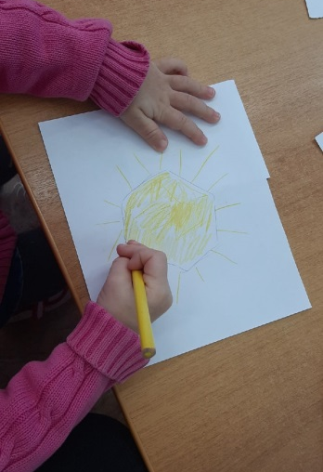
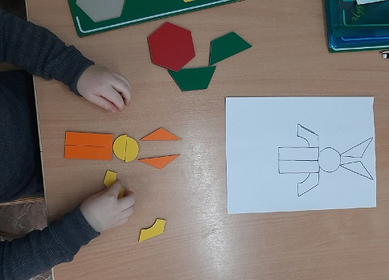
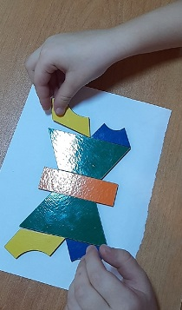
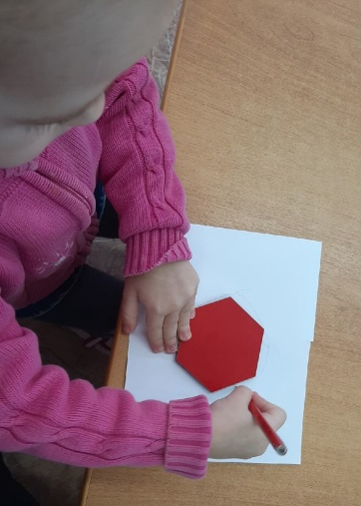
Игровой конструктор «Чудо-соты 1»

Slide 6
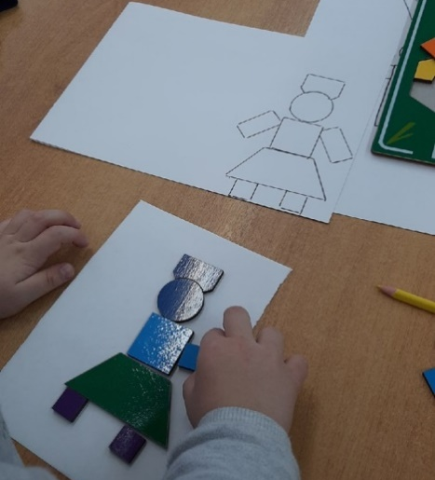
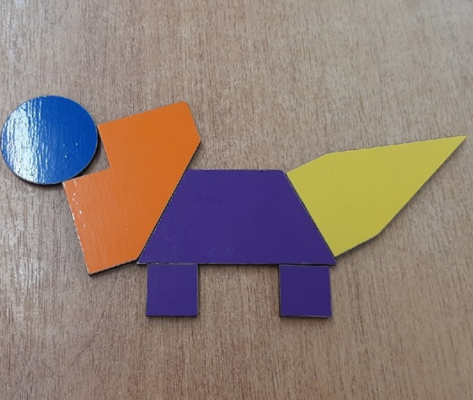
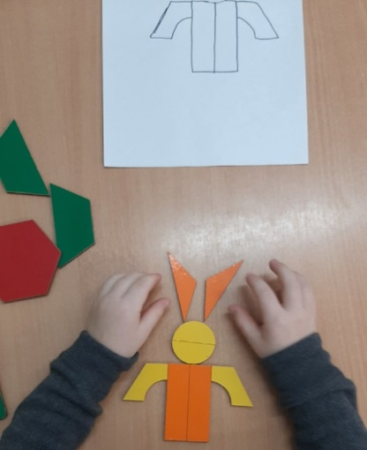
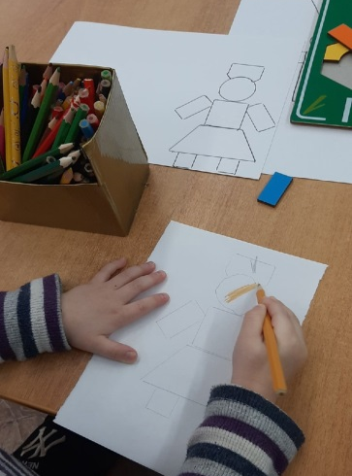
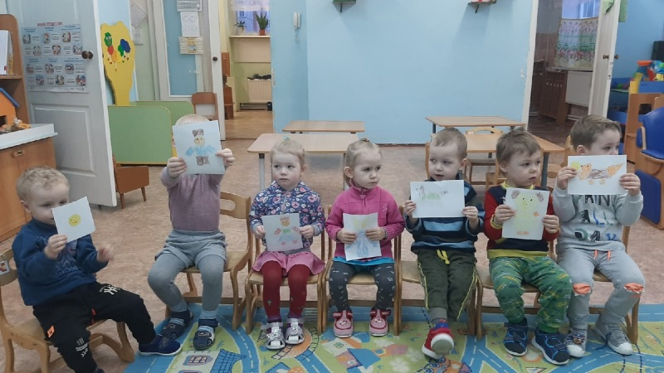
Игровой конструктор «Чудо-крестики 2»

Slide 7
